Slide 1
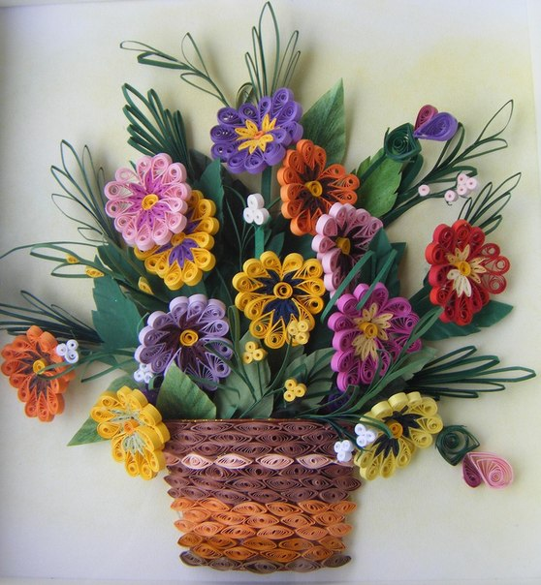
«Работа
с бумагой
в технике КВИЛЛИНГ»
Выполнила -
Долгова Лариса Алексеевна
Учитель начальных классов
МБОУ «СОШ»
с. Объячево Республики Коми
2014 г.
Часть3

Slide 2
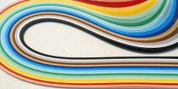
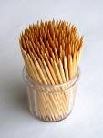
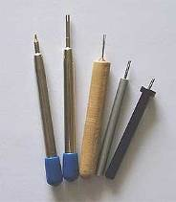
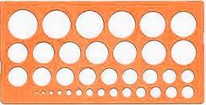
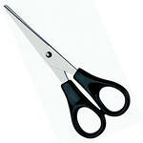
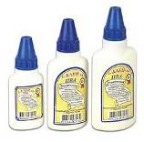
Материалы и инструменты
Наборы полосок цветной бумаги
разной цветовой гаммы
шириной 3мм,7мм,9мм;
Зубочистки
Инструмент для квиллинга
с раздвоенным концом
Трафарет с окружностями
разного диаметра
Ножницы
Клей

Slide 3
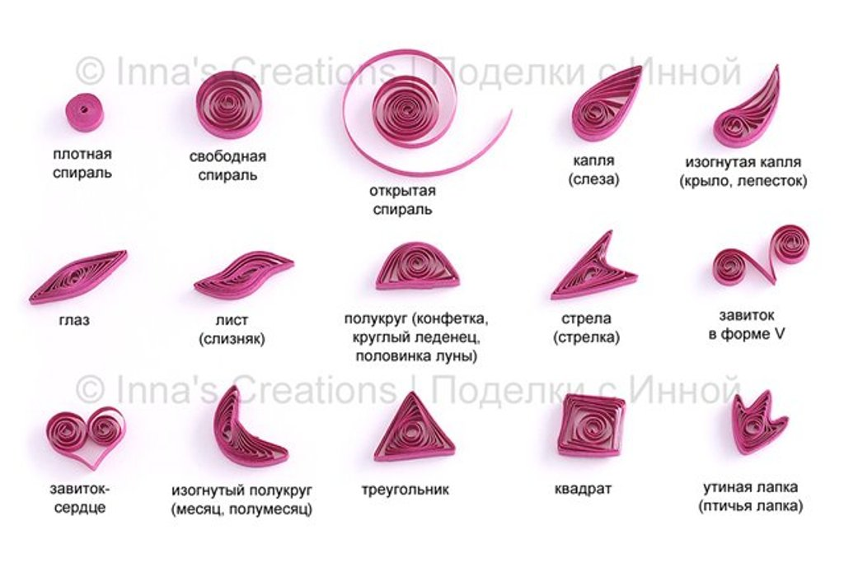
Отгадайте:
- Стоит в саду кудряшка – белая рубашка,
Сердечко золотое. Что это такое?

Slide 4
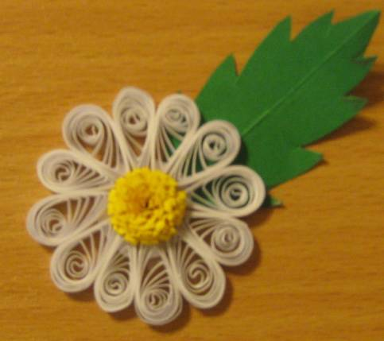
Ромашка
Скажи мне - и я забуду,
Покажи мне - и я запомню,
Дай мне сделать –
и я пойму.

Slide 5
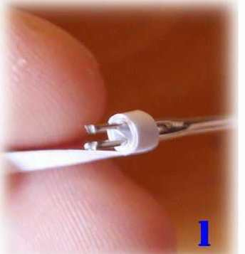
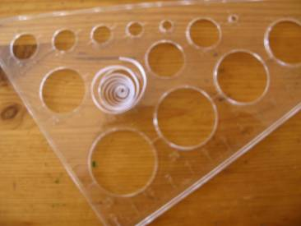
Создаем лепестки
Белую полоску вставляем в щель инструмента и накручиваем.
Аккуратно снимаем и примеряем в отверстие диаметром 14 мм.
Подклеиваем край спиральки.

Slide 6
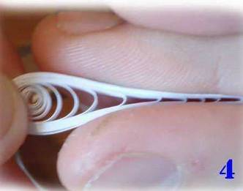
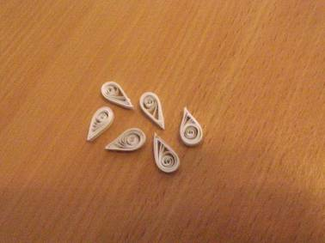
Берем спираль и сжимаем с одного края в виде капли
То же повторяем с оставшимися 11 полосками

Slide 7
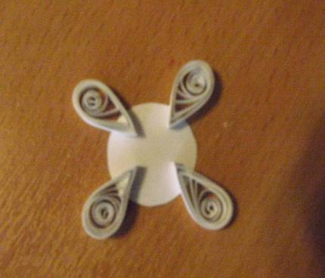
Собираем ромашку
Берем круг. Наклеиваем 4 базовых лепестка острым концом по направлению к центру

Slide 8
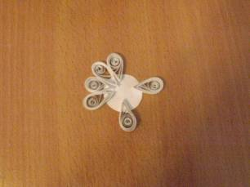
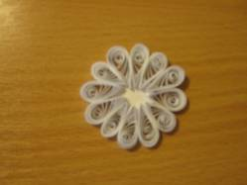
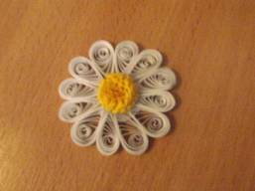
Приклеиваем остальные лепестки между базовыми.
Приклеиваем желтую середину

Slide 9
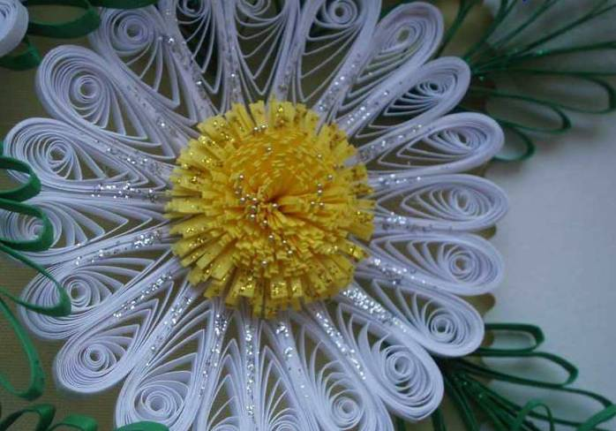
Вот и ромашка!
Из готового цветка и листьев создаем композицию .

Slide 10
Основа жизни - труд! Везде! Всегда!
И радость к нам приходит от труда.
И светятся от вдохновения лица
Когда работа дружная вершится.

Slide 11
Используемые ресурсы
1. Ирина Богатова.Квиллинг.70 моделей и композиций. –М.: Мартин,2011-108.ил .стр 98
2.Курочкина Л.В., Щур Т.В.,Ургард А.А. Забавные фигурки.Делаем из гофрокартона.- М.:АСТ-ПРЕСС КНИГА,2012-96с.ил стр. 39
3. http://stranamasterov.ru/user/11332
4. http:// paper-studio.ru/ gallery1.htm
5. http://stranamasterov.ru/taxonomy/term/587%2C451
6. http://www.bu-magia.ru/
7. Анна Зайцева. Искусство квиллинга.
- М.:Эксмо.2009.-64 с. : ил.

